Slide 1
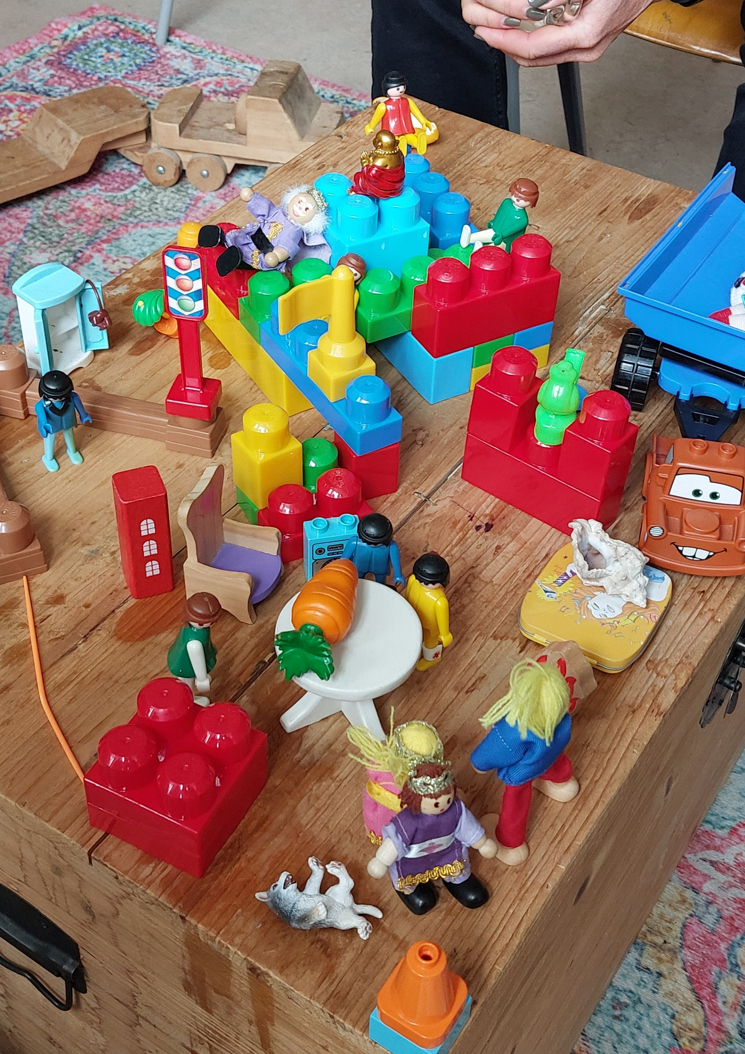
Programma Versterken Lokale democratie dec 2023- mrt 2026
December 2023
Programma versterken lokale democratie
Laura Hornick & team democratiewerkplaats
De democratiewerkplaats

Slide 2
Inhoud
Waar komen we vandaan?
Opdracht en Doelen
4 programmalijnen
Strategie & sturing
Randvoorwaarden

Slide 3

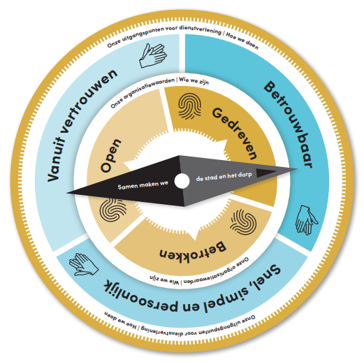
Waar komen we vandaan?
Van Nieuwe democratie naar de democratiewerkplaats
Vanuit evaluatie Nieuwe Democratie
Ondersteuning implementatie nieuw participatiebeleid (2024)
Borging nieuwe tools en methodieken
Simpeler toegang voor initiatief nemende inwoners
Vanuit het coalitieprogramma en organisatie:
Heldere rollen & doelen bij participatie;
Versterken representatieve democratie;
Versterken wijkdemocratie
Organisatieontwikkeling: ondersteunen collega’s in het ‘samen stad maken’;

Slide 4
We werken vanuit deze visie
In een tijd met grote opgaves en ambities willen we ons motto ‘Samen maken we de stad’ helpen waarmaken vanuit het programma Versterken Lokale Democratie. We hebben de stad écht nodig: alleen met de wijsheid van mensen die in de buurten en wijken van Haarlem wonen vinden we passende antwoorden op de grote vragen van deze tijd. Grote veranderopgaves rond wonen, duurzaamheid, gezondheid en mobiliteit waar we als gemeenschap voor staan.
Daarom willen we bij veranderingen al eerder aanwezig zijn in wijken en buurten. We luisteren naar inwoners en willen weten wat er speelt. Zo kunnen we eerder dan nu ruimte geven aan ideeën in de stad. Het helpt om bij beleidsvorming passende participatievormen in te zetten. Zo kunnen we beslissingen verrijken met de kennis van inwoners en buurten. We geven ruimte en vertrouwen. Maken het voor inwoners makkelijker om, samen met ons, te bouwen aan de gemeenschap in letterlijke en figuurlijke zin.
We weten dat we als organisatie daar nog in te leren hebben om die ruimte te geven en dat het soms schuurt met de grote opgaves die ‘moeten’. Het bestuur staat voor haar beleid en draagt het uit. En tegelijk zijn we duidelijk over de ruimte en invloed die er voor inwoners is in beleid en uitvoering.
Als het ons lukt om die ruimte te geven en samen te werken met de stad, dan
zijn we met steeds meer en verschillende mensen in gesprek over wat de stad nodig heeft.
zie je dit terug in meer draagvlak en minder weerstand bij veranderingen
hoor je dat inwoners ervaren dat ze gezien en gehoord worden

Slide 5
Doelen van het programma 2024 - 2026
Samenleving
Inwoners kunnen op één digitale plek terecht om hun initiatief richting de gemeente te brengen voor advies of ondersteuning. Waar nodig zijn budgetten geïntegreerd;
Inwoners met ideeën vinden ook fysiek in hun buurt mensen met wie ze daarover kunnen spreken. Dit kunnen andere inwoners zijn (wijkplatforms), lokale organisaties zoals Buurts of gemeentelijke collega’s;
We geven ‘smoel’ aan mooie initiatieven, ondernemende inwoners en vertellen de verhalen daarover;
Gemeente
We hebben ons bij beleidsvorming en fysieke projecten georiënteerd vóórdat de participatiefase start;
Er is een themateam participatie bij de afdeling B&C en zij voelen zich hoeder van het participatiebeleid;
Collega’s die met participatie te maken hebben voelen zich participatievaardig en weten informatie/ondersteuning te vinden;
Er is een dedicated netwerk van collega’s dat thuis is in het wegen en doorgeleiden van initiatieven(Het I-team?);
Tussen
Rondom initiatiefnemende inwoners is er helderheid in rollen en taken tussen gemeente, wijkplatforms en Buurts;
Gemeente, maatschappelijke organisaties en inwoners hebben diverse malen met elkaar geleerd en geëvalueerd rondom initiatief en participatietrajecten;

Slide 6
PROGRAMMLIJNEN
Interactie met de stad
Leren & ontwikkelen
Borgen
Vertellen en beleven

Slide 7

Programmalijn 1:Interactie met de stad
Wijk aan Zet: nu Oost en Schalkwijk. Welke wijken in 2024 en 2025?
Burgerberaad: na 27 januari follow-up geven adviezen (zienswijze college, raadsbehandeling, implementatie)
Initiatievencafé: 3x in 2024
Ondersteuning proces van Wijkraad naar wijkforum. In bredere zin: onderzoeken wat wijken nodig hebben om actief te worden (i.o.m. Buurts). We breiden de initiatievenschool uit
Ondersteunen Right to Challenge
Digitaal: 1 toegankelijke ingang voor initiatief (+ integreren budgetten?), partners verwijzen door

Slide 8
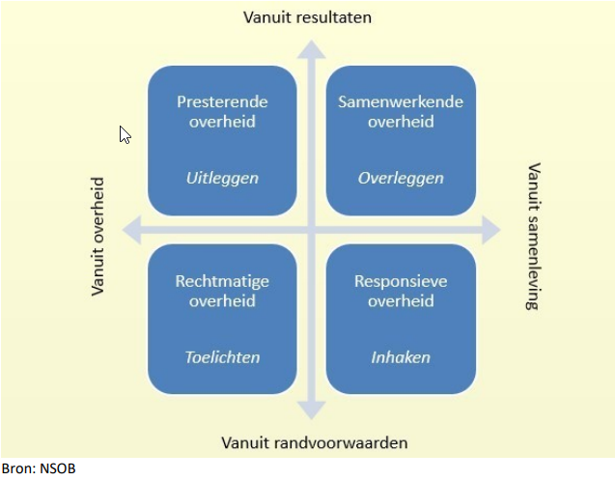
Programmalijn 2: Leren & ontwikkelen 1
Leren, implementeren, evalueren, innoveren
Ophalen vraag organisatie: waar ligt behoefte aan ondersteuning?
Casuïstiek en intervisie;
Trainingen rond participatie, democratisch werken, gesprekstechnieken en ABCD: in samenspraak met Organisatieontwikkeling
Leren met inwoners: bv tool ‘belevingsbijeenkomsten burgerkracht’
om right to challenge te evalueren;
Leren in/uit den lande: in contact met landelijke ontwikkelingen blijven;
Implementeren
Themateam communicatie bekwamen in nieuw participatiebeleid
Samen met communicatie (3 vooruitgeschoven collega’s) organisatie ondersteunen in nieuw p-beleid;

Slide 9

Leren & ontwikkelen 2
Evalueren
Evaluatie RtC: Esplanade 2023,en later in het programma Posthuis;
Evaluatie burgerberaad: nu al in gang gezet;
Evaluatie geloot wijkforum: eind 2024
Evaluatie Wijk aan Zet
Innoveren
Één manier van wegen, integratie wegingsinstrumentarium (en ook iets met houding)
Leren, visieontwikkeling en geleerde lessen moeten leiden tot nieuwe inzichten en eventueel interventies, of nieuwe pilots. Hier kan de ambtelijke ‘denktank’ een rol spelen;
Leren en analyseren van trends en externe ontwikkelingen;
Eerder en anders in de wijk aanwezig zijn, hoe doen we dat? (relatie met wijkaanpak en nieuw participatiebeleid)

Slide 10
Borgen
Met de organisatie bespreken: welke tools worden overgenomen in afdelingen/teams en wat is daarvoor nodig?
Opzetten kennisbank intern: op 1 plek vindbaar: het beleid, de tools, inspiratie, waaronder filmpjes van collega’s (‘zo doen we dat’);
Ontwikkeling participatiewijzer (al gestart)voor intern gebruik;
Vraag: hoe bouwen we een collectief geheugen rond een buurt/wijk. Quote wijkraad: “wij zijn het collectief geheugen van de wijk, wij weten wat de gemeente hier eerder heeft gedaan, dat weet de gemeente niet”. Ook met een data component?
Ambitie: hoe ben je een responsieve overheid in het onboardingprogramma krijgen: belang van initiatief en participatie helder maken en verbinden aan een toegankelijke en menselijke overheid zijn; (i.s.m KCC? Dienstverlening?/org ontw)

Slide 11
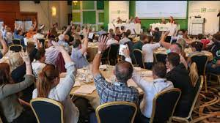
Vertellen en beleven
Laten zien wat we doen, het ‘merk’ van de democratiewerkplaats/het nieuwe participatiebeleid neerzetten;
Inspirerend zijn, aansluiten bij het verlangen van collega’s om verschil te maken (ook hier: samenwerken met organisatieontwikkeling);
Opzetten kenniscafé: om elkaar te vertellen over ervaringen, om te inspireren, om wat gebeurt in de stad zichtbaar te maken;
Initiatievensafari (her)introduceren. Tocht langs initiatieven. Collega’s helpen om ‘naar buiten te gaan’. Ook verbinden aan follow-up. (bv eerst safari, dan een training, of andersom);
BURGERBERAAD 2023

Slide 12
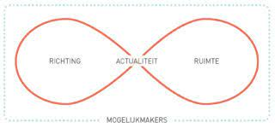
STURING
Sturing
College van B&W blijft de stuurgroep: zo blijft het onderwerp breed gedeeld en in de aandacht. College blijven uitdagen;
Bas van Leeuwen is portefeuillehouder, hij blijft sturen op strategie met college, Nanda Hagendoorn is opdrachtgever: voorbereiding stuurgroep in trila met programmamanager;
Passiesturing (dus geen lijnsturing): doelen bereiken via inspiratie en aansluiten bij
organisatievraagstukken en zorgen/aandacht van collega’s;
Denktank met afdelingshoofden + dir. org ontwikkeling: dilemma’s, casuïstiek, implementatie, advies: Afd hoofd PG,Danielle, Dilshad, Juul, Cilia, Wieger;
Kerngroep met vaste mensen in de DWP, een netwerk van betrokken collega’s creëren er om heen, daar mooie vorm voor vinden (I-team?);

Slide 13

HOE
Kerngroep met vaste mensen in de DWP, een netwerk van betrokken collega’s creëren er om heen, daar mooie vorm voor vinden (I-team?);
Storytelling als strategie om binnen, buiten en de tussenruimte te verbinden.
Beleven: leren en laten meemaken: door beleving kom je in de verdieping;
Relatie met inwoners, maatschappelijke organisaties, andere democratiewerkers warm houden om alert & relevant te blijven!
Een uitvalsbasis vanuit de Zijlpoort en Werkplaatsen in de stad;

Slide 14
RANDVOORWAARDEN
Financiën
Er is 750.000,- per jaar beschikbaar. Deel van dit budget zit ‘vast’in uitvoerings/werkbudgetten van bestaande projecten die budget beschikbaar stellen voor initiërende inwoners, bv Wijk aan Zet, wijkforum;
Voor (interactie met) initiatieven die kleine budgetten overstijgen is er de MMI reserve;
Monitoring
Tellen & vertellen. Per ‘project’, met behulp van DIA. Combinatie van kwantitatieve en kwalitatief data. Storytelling kan daar onderdeel van zijn (informatie kleuren);
Stakeholders
Intern: B&C, gebiedsmanagement, Project en contractmanagement, VTH, BBOR, DIA, org ontwikkkeling, MO, JOS
Extern:
  alle inwoners, meer specifiek: wijkraden, stadsmakers, initiatiefnemers, maatschappelijk ondernemers/broedplaatsen, kunstenaars;
  BUURTS, woningcooperaties;

Slide 15
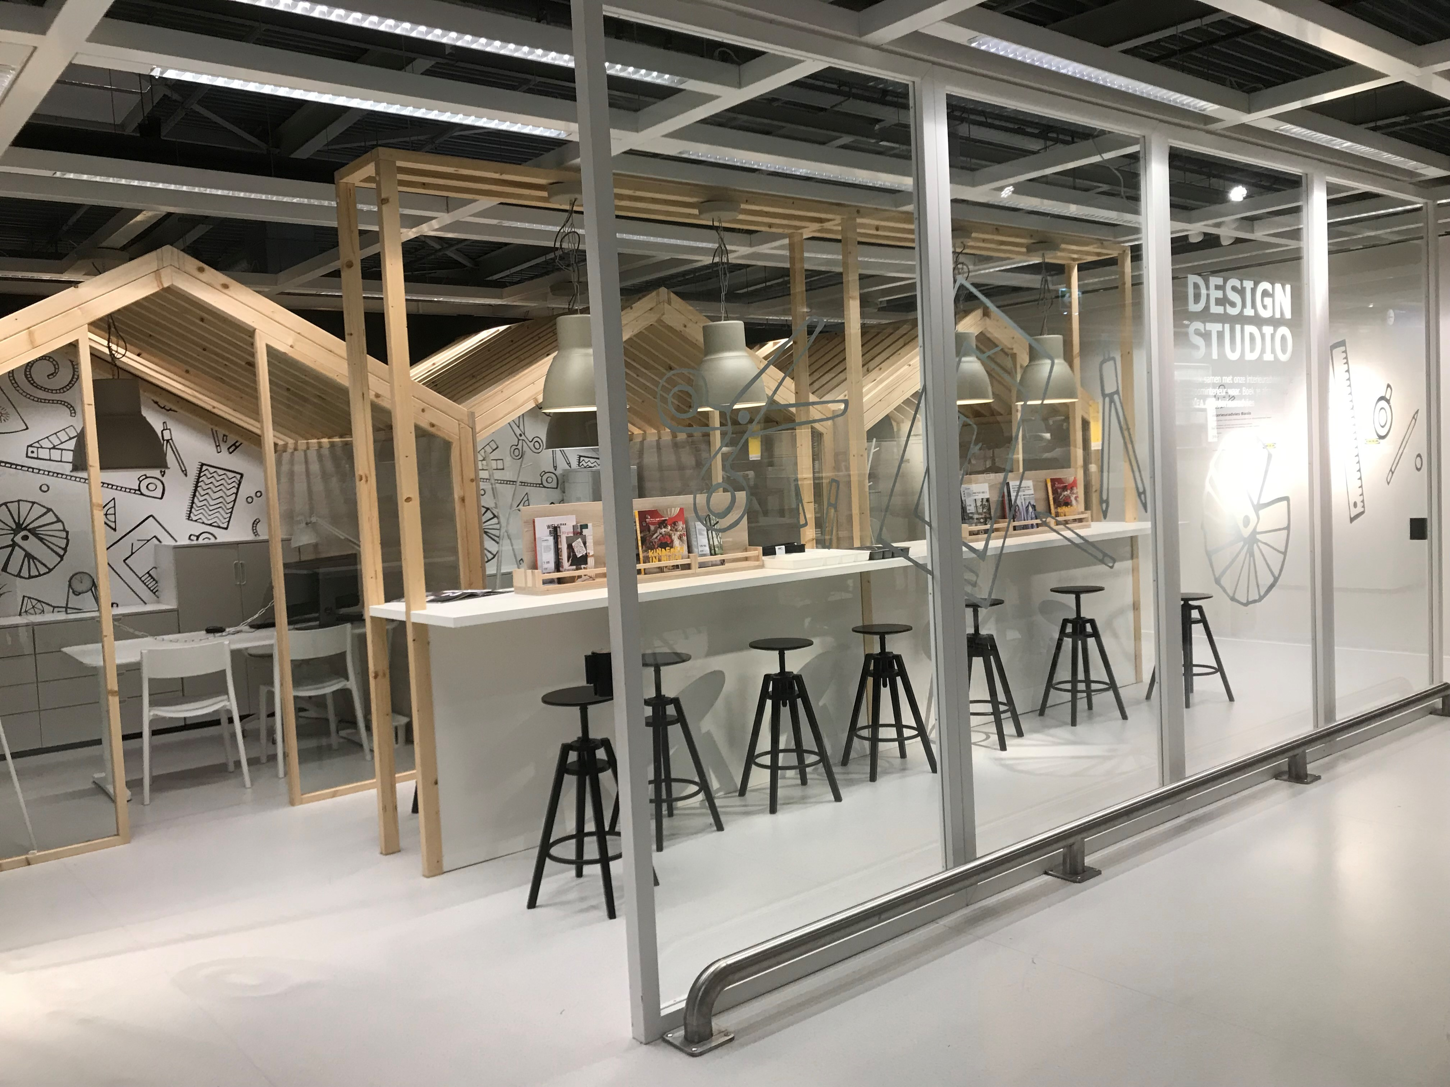
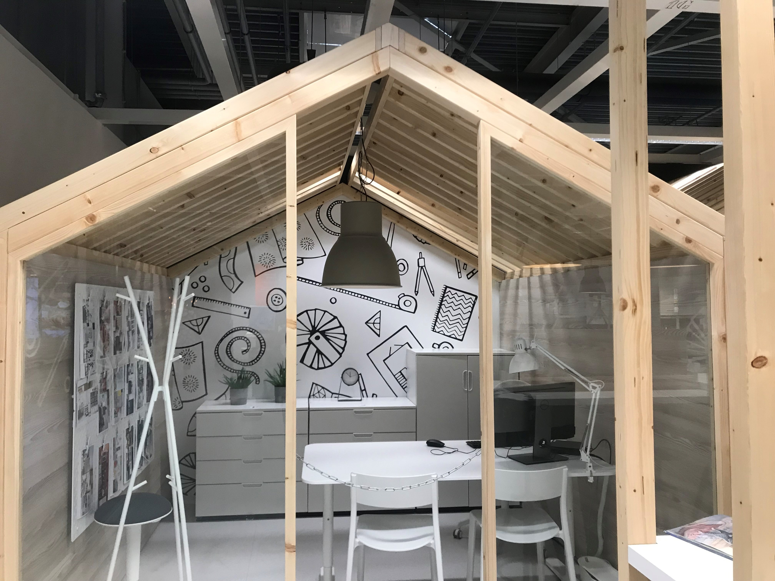

Idee, samen met organisatieontwikkeling?
Zet er 1 of 2 ‘tiny huisjes’ neer als symbolisering van de stad, transparant en uitnodigend. Hang er alles op wat we aan succesvolle participatie en samenwerkingsprojecten al hebben gedaan. Zet er een ideeënbus neer, en een vitrine met voorbeelden van tools. We vergaderen daar, ontwerpen daar, zijn daar zichtbaar. Vanaf de voordeur gaan voetstapjes naar onze studio met de tekst: ‘Kom samenwerken met de stad.’

